Slide 1


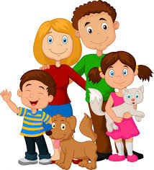
Primera sesión de escuela para padres
Tema : la Resiliencia

Slide 2
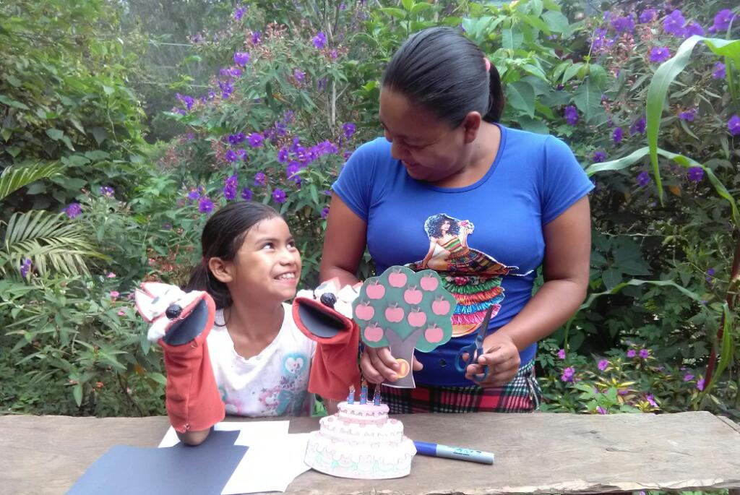
Objetivos:
1. Reflexionar sobre cómo enfrentar las adversidades en tiempo de crisis y como transformar la adversidad en oportunidades.
2. Orientar hacia la práctica de medidas de bioseguridad para la prevención del Covid -19

Slide 3
AGENDA
 | Actividad | Tiempo | Responsable
1 | Bienvenida a cada uno de los participantes. | 3 minutos | Moderador
2 | Breve resumen del video por el moderador/a | 3 minutos
3 | Socialización del aprendizaje personal a través de preguntas generadoras. De acuerdo al tema: ¿Cuál es el tema principal del video? ¿Qué entiende usted por resiliencia? Tema principal del video ¿Qué aprendizaje le deja a usted este video? ¿Qué acciones podemos realizar en el hogar para poner en práctica la resiliencia? | 24 minutos | Moderador y participantes
4 | síntesis para responder a cada pregunta a partir de las opiniones vertidas por los participantes. | 3 minutos | Moderador
5 | Audio de bioseguridad o prevención, de un minuto | 1 minuto
6 | Invitación al próximo encuentro y definición de fecha día y hora. | 3 minuto
7 | Mensaje final (Mensaje fuerza) como conclusión del tema expresado por el moderador o moderadora | 3 minutos

Slide 4
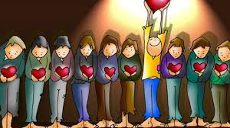
REFLEXIONEMOS:

Slide 5


Slide 6


Slide 7
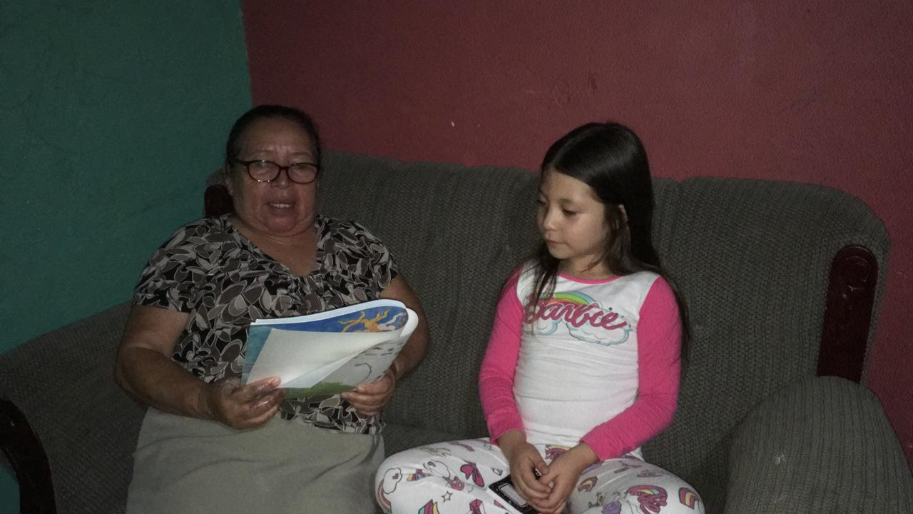
Ahora……
Comentemos……….
¿
¿Cuál es el tema principal del video?

Slide 8
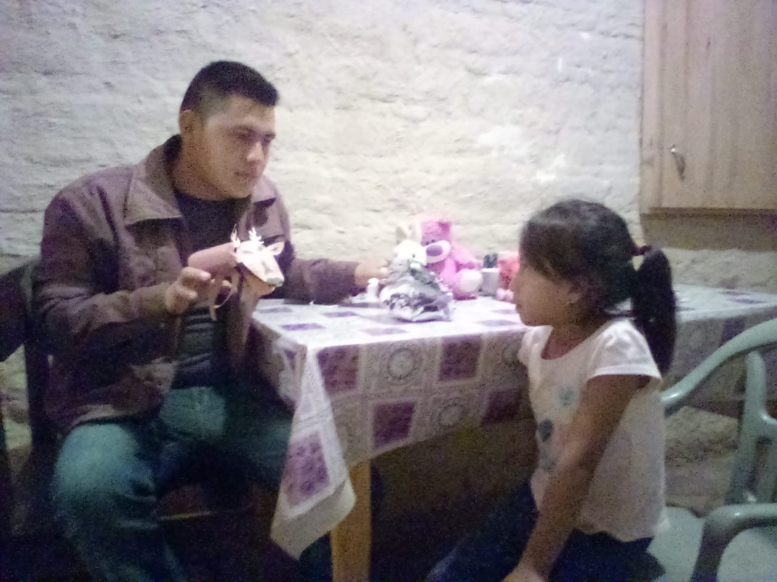
¿Qué entiende usted por resiliencia?

Slide 9
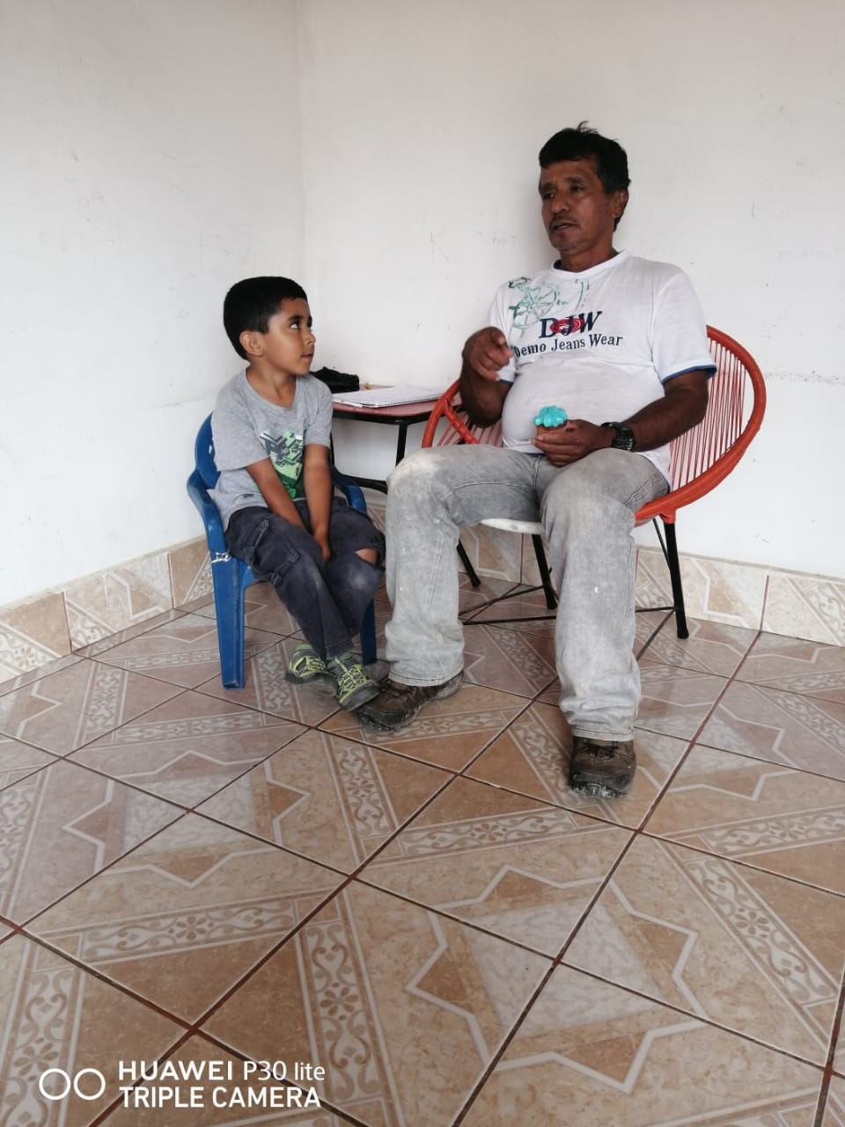
¿Qué aprendizaje le deja a usted este video?

Slide 10
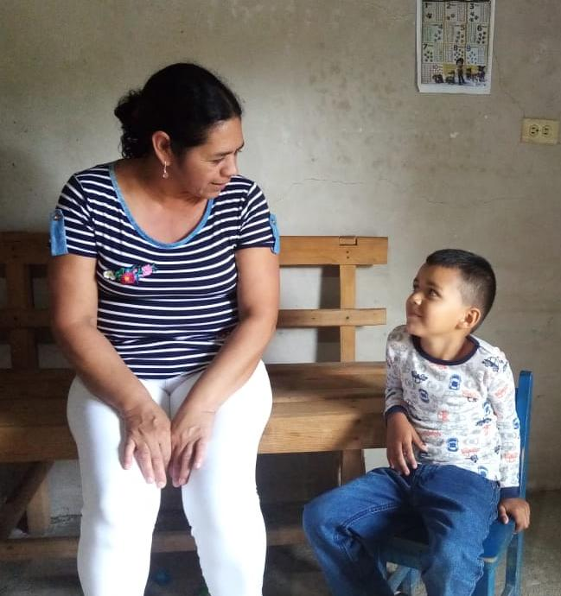
Concluyamos…
¿Qué acciones podemos realizar en el hogar para poner en práctica la resiliencia?

Slide 11

Resumamos…

Slide 12

ESCUCHEMOS…

Slide 13

PRóXIMA SESIóN:
Leer juntos es más fácil

Slide 14
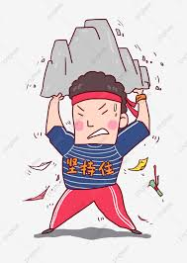
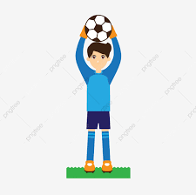

¡GRACIAS POR SU ATENCION..! Y RECUERDEN…..
PERSISTIR,RESISTIR Y REHACERSE…..

